Slide 2
О фонде
Фонд поддержки социальных программ и инициатив «Лавка Радостей» учрежден в 2018 году для ресурсной помощи людям, оказавшимся в трудной жизненной ситуации.
Наш фонд вырос из проекта Лавка радостей (благотворительный магазин), который придумала и запустила в 2012 году нынешний директор фонда Катя Бермант.

Slide 3
Миссия фонда
Наша миссия – помощь людям, оказавшимся в трудной жизненной ситуации. Тысячи людей по всей России нуждаются в небольшой поддержке. У кого-то нет приличной одежды, кто-то не может купить окна в дом, пострадавший от пожара. А кто-то живет в доме престарелых о мечтает о самом обычном уютном пледе. Иными словами, программы нашего фонда направлены на ресурсную поддержку людей, оказавшихся в трудной жизненной ситуации.

Slide 4
Программы фонда
Благотворительный магазин Лавка радостей
Уютка. Благотворительное рукоделие
Феникс – помощь людям, пострадавшим от пожара и иных стихийных бедствий

Slide 5
Благотворительный магазин Лавка радостей
Эта программа, которая помогает нуждающимся с помощью вещей.
Любой желающий может принести в Лавку радостей или в наш специальных бокс (ДоброЯщик) вещи, которые ему уже не нужны: одежду, обувь, технику, предметы быта и многое другое.
Все эти вещи сортируются и распределяются ПО ТРЕМ НАПРАВЛЕНИЯМ:

Slide 6
Часть вещей мы сразу передаем нуждающимся (многодетные, малоимущие, пострадавшие от пожара)
Часть вещей становится ассортиментов наших благотворительных магазинов, где их можно приобрести за благотворительное пожертвование
Непригодные для носки вещи либо отправляются на переработку (в том числе на изготовление ветоши), либо в собачьи приюты на подстилки

Slide 7
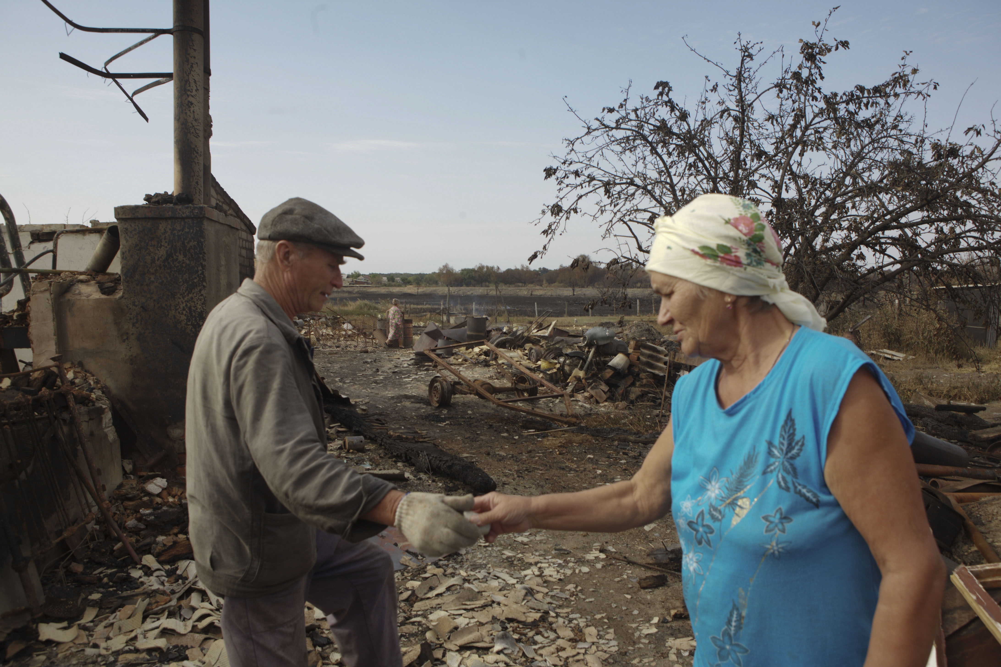
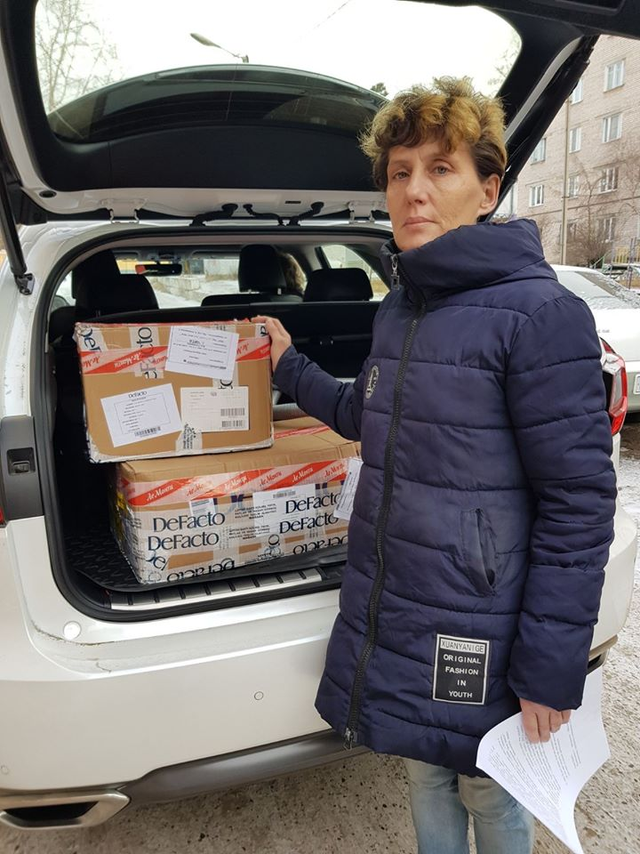
Пожертвования, собранные в Лавке радостей направляются на восстановление и отделку домов людей, которые потеряли все во время пожара.
Помимо этого, в рамках системы грантов, на эти пожертвования мы поддерживаем проекты различных российских НКО

Slide 8
Уютка. Благотворительное рукоделие
Уютка осуществляет помощь нуждающимся через умения и хобби.
Наши мастерицы проводят мастер-классы, в ходе которых люди, в том числе пожилые и инвалиды, проходят курс арт-терапии и знакомятся с новыми техниками рукоделия.
Качественные вещи, созданные в ходе таких мастер-классов, а также изделия ручной работы от наших мастериц и волонтеров отправляются нуждающимся в дома престарелых, социальные учреждения или больницы.

Slide 9
Мастер-классы по рукоделию
Изделия для нуждающихся
Арт-терапия и социальная адаптация

Slide 10
Феникс – помощь людям, пострадавшим от пожара и иных стихийных бедствий
Программа Феникс направлена на помощь людям, пострадавшим от пожара, стихийных бедствий и чрезвычайных ситуаций. Программа отправляет вещевую помощь нуждающимся, помогает восстанавливать дома людям, пострадавшим от пожара. В 2019 году программа провела масштабную акцию помощи людям, пострадавшим от наводнения в Иркутской области. В 2020 году во время пандемии коронавируса программа обеспечивала питанием и средствами индивидуальной защиты врачей.

Slide 11
Помощь в преодолении последствия наводнения в Иркутской области в 2019 году
Обеспечение врачей, борющихся с COVID-19, средствами индивидуальной защиты и питанием
Восстановление домов и оказание вещевой помощи для людей, пострадавших от пожара по всей России

Slide 12
Формы сотрудничества с фондом «Лавка Радостей»
Установка ДоброЯщика для сбора ненужной одежды
Заказ корпоративных подарков ручной работы для сотрудников
Проведение совместного благотворительного/экологического мероприятия

Slide 13
Формы сотрудничества с фондом «Лавка Радостей»
Информационное сотрудничество и кросспромоушен
Передача товарных остатков или продуктов с рекламацией
Поддержка ежегодных акций помощи «Собери ребенка в школу» и «Новый год в каждый дом»

Slide 14
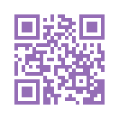
Наши контакты
Сайт фонда: lavkafond.ru
Исполнительный директор: Надежда Полякова email: ceo@lavkafond.ru

Slide 15
Вместе делать добро легче!

